Slide 1
Bomen en Grafen
Les 8

Slide 2
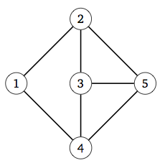
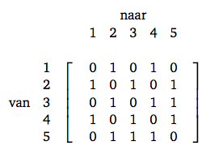
Verbindingsmatrix
Verbindingsmatrix: ‘van-naar-verbinding-matrix’
Aantal rechtstreekse verbindingen tussen twee knopen (kan meer dan 1 zijn)

Slide 3
Bepalen van het aantal paden tussen knopen
N^{de} macht geeft het aantal verschillende paden van knoop X tot knoop Y van lengte N
 | 1 | 2 | 3 | 4 | 5
1 | 0 | 1 | 0 | 1 | 0
2 | 1 | 0 | 1 | 0 | 1
3 | 0 | 1 | 0 | 1 | 1
4 | 1 | 0 | 1 | 0 | 1
5 | 0 | 1 | 1 | 1 | 0
 | 1 | 2 | 3 | 4 | 5
1 | 0 | 6 | 2 | 6 | 2
2 | 6 | 2 | 7 | 2 | 7
3 | 2 | 7 | 4 | 7 | 5
4 | 6 | 2 | 7 | 2 | 7
5 | 2 | 7 | 5 | 7 | 4
Tot de 3de macht
Bv. Paden van lengte 3 van knoop 1 naar knoop 2:
1 → 2 → 1 → 2 1 → 2 → 3 → 2 1 → 2 → 5 → 2
1 → 4 → 3 → 2 1 → 4 → 5 → 2 1 → 4 → 1 → 2

Slide 4
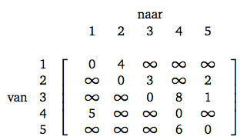
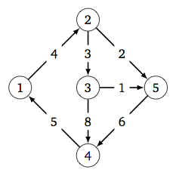
Gewichtenmatrix
Gewichtenmatrix: `van-naar-gewichten-matrix`
Gewichten tussen twee knopen (Oneindig gewicht = geen verbinding)

Slide 5
Toepassing: Breadth First Search
Gegeven twee knooppunten. Vind het pad met het kleinst aantal tussenliggende knooppunten (‘kortste pad’).
Reconstrueer het pad
Zoek in breedte: voeg knooppunten toe die rechtstreeks verbonden zijn met gegeven knooppunt

Slide 6
Vragen?

Slide 7
Algoritme van Floyd

Slide 8
Algoritme van Floyd
Netwerk (gewogen graaf)
Zoekt paden met kleinste gewicht (BFS: zoekt paden met minste aantal knooppunten)
Geeft lijst met kortste paden tussen alle knooppunten

Slide 9
Algoritme van Floyd
Start met de gewichtenmatrix (= geen tussenstations)
Systematisch één knooppunt meer toelaten als ‘tussenstation’ om afstanden te optimaliseren
Eerst knooppunt 1, dan knooppunt 2 enz
Telkens je een knooppunt als tussenstation toelaat, afstanden optimaliseren
Gebruikte tussenstations noteren in Pointermatrix
Eindresultaat:
Pointermatrix met gebruikte tussenstations

Slide 10
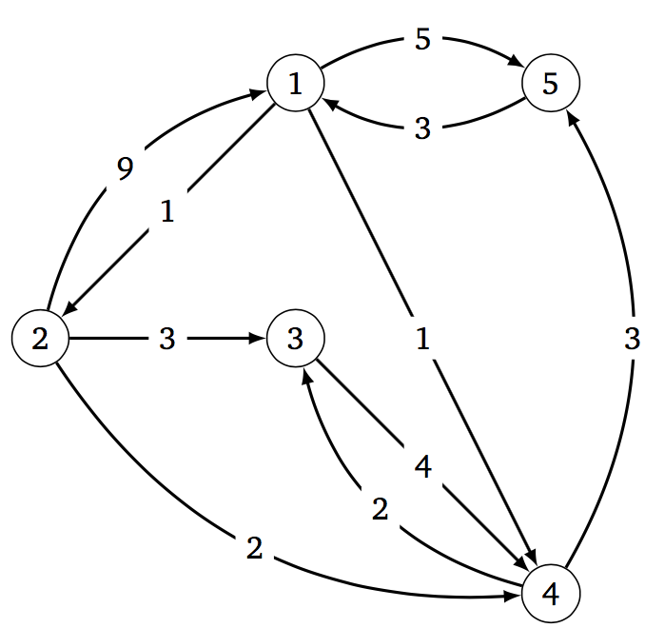
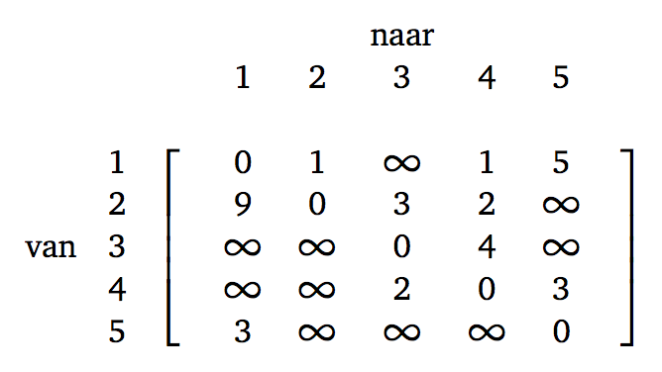
Algoritme van Floyd
Start met de gewichtenmatrix

Slide 11
Algoritme van Floyd
Systematisch één knooppunt meer toevoegen als ‘tussenstation’ om afstanden te optimaliseren.
Knooppunt 1 toevoegen
Mogelijkheden van 1 zijn:
naar 2, naar 4 en naar 5 Rij 1 uit de gewichtenmatrix
Mogelijkheden naar 1 zijn:
Van 2 en van 5 Kolom 1 uit de gewichtenmatrix

Slide 12
Algoritme van Floyd
Mogelijkheden van 1 zijn:
Naar 2, naar 4 en naar 5 Rij 1 uit de gewichtenmatrix
Mogelijkheden naar 1 zijn:
Van 2 en van 5 Kolom 1 uit de gewichtenmatrix
Combinaties met 1 als tussenstation zijn:
Van 2 via 1:
Naar 2: 9 + 1 = 10
Naar 4: 9 + 1 = 10
Naar 5: 9 + 5 = 14
Van 5 via 1:
Naar 2: 3 + 1 = 4
Naar 4: 3 + 1 = 4
Naar 5: 3 + 5 = 8

Slide 13
Algoritme van Floyd
Vergelijken van combinaties met 1 als tussenstation en reeds gekende pad:
Van 2 via 1:
Naar 2: min(9 + 1 = 10 , 0) = 0 → geen beter pad
Naar 4: min(9 + 1 = 10, 2) = 2 → geen beter pad
Naar 5: min(9 + 5 = 14, ∞) = 14→ nieuw pad
Van 5 via 1:
Naar 2: min(3 + 1 = 4 , ∞) = 4 → nieuw pad
Naar 4: min(3 + 1 = 4, ∞) = 4 → nieuw pad
Naar 5: min(3 + 5 = 8, 0) = 0 → geen beter pad
Update de gewichtenmatrix met de nieuwe/betere gewichten en schrijf tussenstations in pointermatrix

Slide 14
Algoritme van Floyd
Systematisch één knooppunt meer toevoegen als ‘tussenstation’ om afstanden te optimaliseren.
Knooppunt 2 toevoegen
Mogelijkheden van 2 zijn:
naar 1, naar 3, naar 4 en naar 5 Rij 2 uit de gewichtenmatrix
Mogelijkheden naar 2 zijn:
Van 1 en van 5 Kolom 2 uit de gewichtenmatrix

Slide 15
Algoritme van Floyd
Mogelijkheden van 2 zijn:
naar 1, naar 3, naar 4 en naar 5 Rij 2 uit de gewichtenmatrix
Mogelijkheden naar 2 zijn:
Van 1 en van 5 Kolom 2 uit de gewichtenmatrix
Combinaties met 2 als tussenstation zijn:
Van 1 via 2:
Naar 1: 1 + 9 = 10
Naar 3: 1 + 3 = 4
Naar 4: 1 + 2 = 3
Naar 5: 1 + 14 = 15
Van 5 via 2:
Naar 1: 4 + 9 = 13
Naar 3: 4 + 3 = 7
Naar 4: 4 + 2 = 6
Naar 5: 4 +14 = 18

Slide 16
Algoritme van Floyd
Vergelijken van combinaties met 2 als tussenstation en reeds gekende pad:
Van 1 via 2:
Naar 1: min(1 + 9 = 10, 0) = 0 → geen beter pad
Naar 3: min(1 + 3 = 4, ∞) = 4 → nieuw pad
Naar 4: min(1 + 2 = 3, 1) = 1 → geen beter pad
Naar 5: min(1 + 14 = 15, 5) = 5 → geen beter pad
Van 5 via 2:
Naar 1: min(4 + 9 = 13, 3) = 3 → geen beter pad
Naar 3: min(4 + 3 = 7, ∞) = 7 → nieuw pad
Naar 4: min(4 + 2 = 6, 4) = 4 → geen beter pad
Naar 5: min(4 +14 = 18, 0) = 0 → geen beter pad

Slide 17
Algoritme van Floyd
Update de gewichtenmatrix met de nieuwe/betere gewichten en schrijf tussenstations in pointermatrix

Slide 18
Algoritme van Floyd
Herhaal voor knooppunt 3 als tussenstation

Slide 19
Algoritme van Floyd
Herhaal voor knooppunt 4 als tussenstation

Slide 20
Algoritme van Floyd
Herhaal voor knooppunt 5 als tussenstation

Slide 21
Pad aflezen uit pointermatrix
kortste pad van knoop 3 naar knoop 1:
Gewicht = 10, kan direct uitgelezen worden uit de gewichtenmatrix
Pad: Kijk in de pointermatrix rij 3 kolom 1 → knooppunt 5
Kortste pad is van de vorm: 3 → ??? → 5 → ??? → 1
Zie je recursie?
Note: klik op de ??? om naar de juiste slide te gaan

Slide 22
Pad aflezen uit pointermatrix
kortste pad van knoop 3 naar knoop 5:
Gewicht = 7, kan direct uitgelezen worden uit de gewichtenmatrix
Pad: Kijk in de pointermatrix rij 3 kolom 5 → knooppunt 4
Kortste pad is van de vorm: 3 → ??? → 4 →??? → 5
Zie je recursie?
Note: klik op de ??? om naar de juiste slide te gaan

Slide 23
Pad aflezen uit pointermatrix
kortste pad van knoop 3 naar knoop 4:
Gewicht = 4, kan direct uitgelezen worden uit de gewichtenmatrix
Pad: Kijk in de pointermatrix rij 3 kolom 4 → knooppunt 0 → Geen tussenstation nodig
Kortste pad is van de vorm: 3 → 4

Slide 24
Pad aflezen uit pointermatrix
kortste pad van knoop 4 naar knoop 5:
Gewicht = 3, kan direct uitgelezen worden uit de gewichtenmatrix
Pad: Kijk in de pointermatrix rij 4 kolom 5 → knooppunt 0 → Geen tussenstation nodig
Kortste pad is van de vorm: 4 → 5

Slide 25
Pad aflezen uit pointermatrix
kortste pad van knoop 5 naar knoop 1:
Gewicht = 3, kan direct uitgelezen worden uit de gewichtenmatrix
Pad: Kijk in de pointermatrix rij 5 kolom 1 → knooppunt 0 → geen tussenstation nodig
Kortste pad is van de vorm: 5 → 1

Slide 26
Pad aflezen uit pointermatrix
kortste pad van knoop 3 naar knoop 1:
Kortste pad is van de vorm: 3 → 4 → 5 → 1

Slide 27
Vragen?

